Slide 1




¿Por qué siempre llegas tarde a todos los lados?
JOSE LUIS

Slide 2


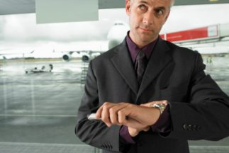

Slide 3

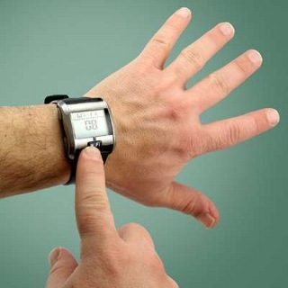

Slide 4
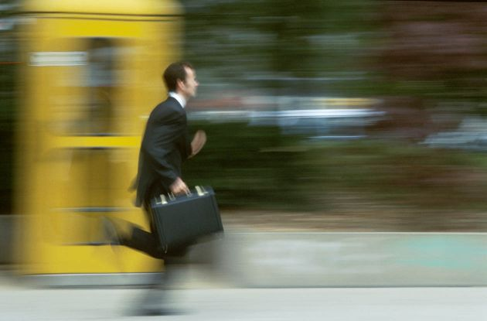

Slide 5
La impuntualidad es un rasgo personal que trae varios inconvenientes, pero que muchas personas padecen.
Aparentemente fue Shakespeare el que dijo que «mejor tres horas temprano que un minuto tarde», pero el problema es que, al momento de concertar una cita, no siempre se da entre dos personas que adoptan esta misma filosofía, y lo más probable es que una de ellas sea la que tenga que esperar a la otra por 3 horas.
(Ya que estamos con citas literarias, y para compensar, cabe recordar que Oscar Wilde dijo que «llegar tarde es una cuestión de principios» y que «la puntualidad es una pérdida de tiempo»).
De todas maneras, si eres de esos que ha perdido amistades por llegar siempre tarde, no te preocupes. La ciencia ha determinado el principal factor que incide en la impuntualidad, y también cómo se puede cambiar esta conducta.

Slide 6
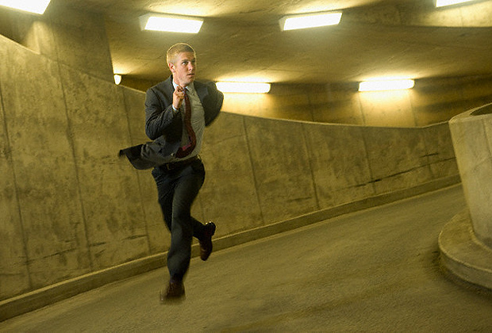

Slide 7


Slide 8
El problema
La explicación de por qué muchas personas son impuntuales es mucho más simple de lo que se puede imaginar. Básicamente, los impuntuales piensan que pueden hacer más cosas en el tiempo del que disponen de las que realmente pueden hacer. O simplemente subestiman el tiempo que les tomará llevar a cabo una determinada tarea, antes de llegar a un lugar a la hora señalada.
Los psicólogos de todas maneras tienen un lindo nombre para esto, y es una teoría formulada por primera vez en 1979 por dos psicólogos estadounidenses, denominada falacia de la planificación, que describe, precisamente, la tendencia inevitable en ciertas personas a considerar que ciertas tareas le llevarán mucho menos tiempo del que en realidad llevan.

Slide 9
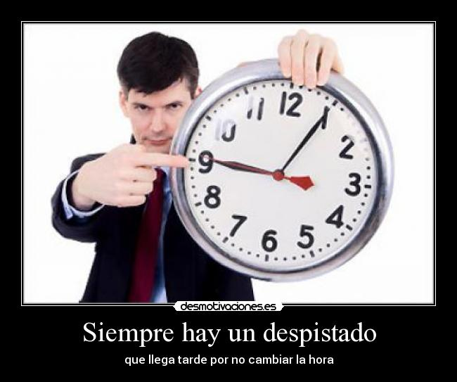

Slide 10
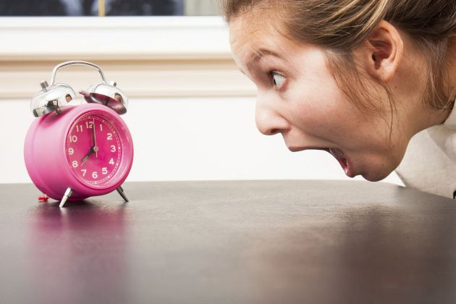

Slide 11
RRHH Digital. El 69% de los trabajadores españoles afirma llegar siempre puntual a la oficina porque le parece que llegar tarde es una falta de respeto hacia el resto de los compañeros, mientras que un 16% dice ser puntual normalmente, aunque a veces se retrasa por problemas de tráfico. Sólo un 15% admite que llega tarde de modo habitual.
Así se desprende de un estudio hecho por el portal de empleo Monster, que destaca las distintas excusas que alegan quienes se retrasan en el trabajo.
Un poco más de la mitad no le da importancia porque todo el mundo en su oficina lo hace (el 8%) y la otra mitad lo ve justificado porque lo compensa con las horas extra que realiza (el 7%).

Slide 12

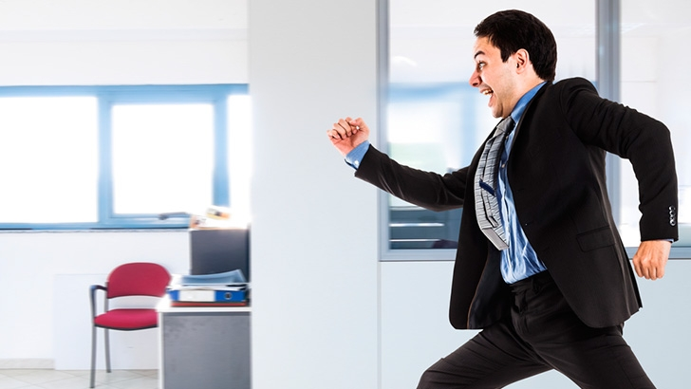

Slide 13
Esta tendencia, según los científicos, es la que resulta muy difícil de cambiar para muchas personas. Incluso cuando trae algunas consecuencias negativas, como el enojo de una persona que esperó más de la cuenta o la reprimenda del jefe.
Según un estudio reciente, realizado por el psicólogo canadiense Roger Buehler, alrededor del 40% de las personas subestiman el tiempo del que disponen para realizar una determinada tarea, y los casos pueden ser desde una mala planificación y uso del tiempo, hasta un problema médico serio, y concerniente a asuntos algo triviales como la contestación de un correo electrónico, hasta otras más importantes como pagar las cuentas.

Slide 14
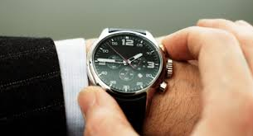

Slide 15

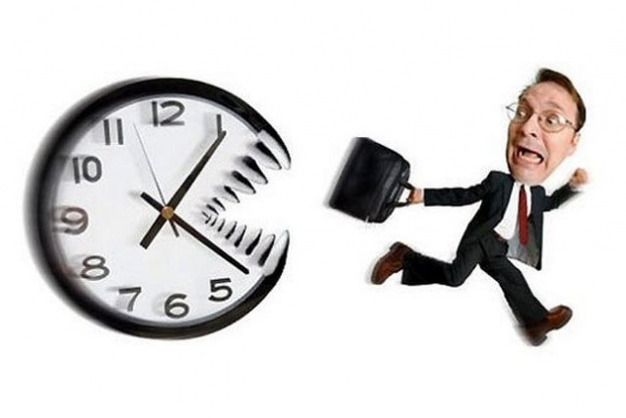

Slide 16
Soluciones
Los científicos han testeado varias estrategias apuntadas a cambiar esta conducta. Algunas de las más eficaces son intentar predecir el tiempo que llevará una tarea basándose en experiencias anteriores, es decir, cronometrar el tiempo que se necesita para completar una determinada tarea y tenerlo en cuenta en ocasiones futuras.
Otra posibilidad es dividir la tarea en varios pasos detallados, lo que sería también algo fundamental para organizarse. La falta de organización es probablemente uno de los rasgos más frecuentes en personas impuntuales.

Slide 17


Slide 18
Con estos métodos, se demostró que era posible estimar de manera más precisa el tiempo del que se debe disponer para llevar a cabo tareas como prepararse para una cita, ir de compras, realizar un documento en la computadora o preparar la comida.
Otra estrategia es establecer un sistema de «recompensa» para realizar una tarea a tiempo. Por ejemplo, no dedicar tiempo de ocio en Facebook hasta que la tarea no esté completada y "recompensarse" con ello recién después.
Por ejemplo, si yo quisiera hacer este trabajo a tiempo, debería primero prever cuánto tiempo me han llevado otros similares, dividirlo en acciones bien definidas (hacer una introducción, desarrollo, cierre, buscar imágenes adecuadas, etc.), y, mientras tanto, no desviarme en cosas como mirar Facebook o divertidos gifs de gatitos. Todas cosas que no hice, así que voy cerrando porque debería haberlo terminado hace 30 minutos.

Slide 19
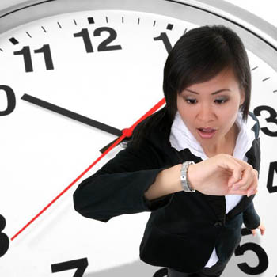

Slide 20
Cuáles son las peores excusas para llegar tarde al trabajo
Si tuvieras que explicarle a tu jefe por qué llegaste tarde, ¿qué le dirías? Te cuento qué justificaciones nunca usar

Slide 21
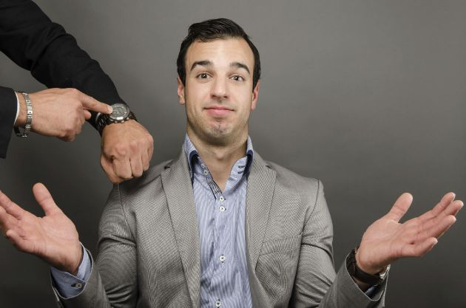

Slide 22
A todo el mundo le pasa que, algún que otro día, llega tarde al trabajo. En muchos casos no hace falta aclarar nada. Simplemente uno cumple con las tareas cotidianas y, eventualmente, se queda un poco de tiempo extra para completar la jornada. Pero no es para todos así. En gran parte de los casos, es necesario justificar las llegadas tarde como cuando uno iba al colegio.
Ahora bien,te contamos cuáles eran las mejores formas de faltar al trabajo, te traemos la lista con las peores justificaciones que podés usar para explicarle a tu jefe que llegaste tarde. Un sitio de empleos realizó una encuesta entre 3000 encargados de Recursos Humanos y algo más de 7000 trabajadores para averiguar cuáles son las excusas más utilizadas para explicar la tardanza y, además, averiguar cuáles fueron las más inaceptables o inverosímiles.

Slide 23
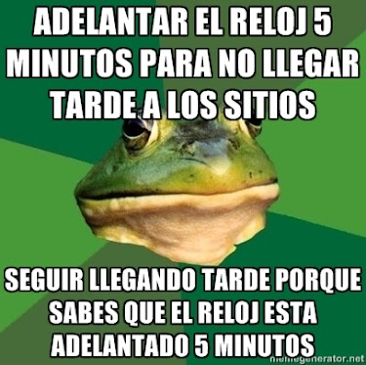

Slide 24
- El gato del empleado tenía hipo.
- El empleado se distrajo mirando la televisión.
- Llegó tarde porque pensó que se había ganado la lotería (después descubrieron que no era la afortunada).
- El compañero de departamento del empleado, enojado, cortó el cable del cargador del celular, el teléfono se descargó y el despertador del móvil nunca sonó.
- Llegó tarde porque creía que el viaje al trabajo contaba como parte del horario laboral.
- El empleado se justificó diciendo que un zorro le había robado las llaves del auto.

Slide 25


Slide 27
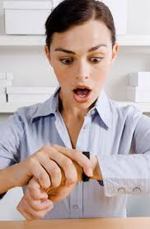

Slide 28
- Un empleado aseguró que llegó tarde porque su pie quedó atrapado entre el subte y el andén (luego se constató que esto era verídico).
- Una empleada ni si quiera se excusó. Ella misma afirmó que no tenía ninguna intención de entrar a trabajar antes de las 9 am, cuando su horario comienza a las 8 de la mañana.
- Tenía una entrevista laboral en otra empresa.
- El empleado se excusó porque tuvo que tomar una llamada personal de parte del Gobernador del Estado (en este caso también resultó ser una excusa cierta).

Slide 30
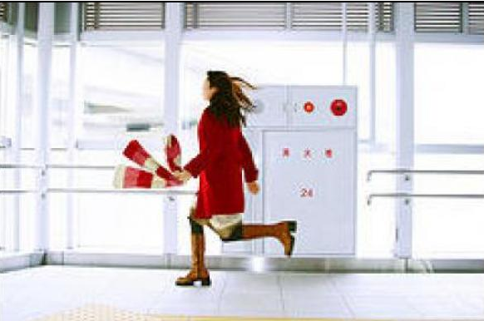

Slide 31
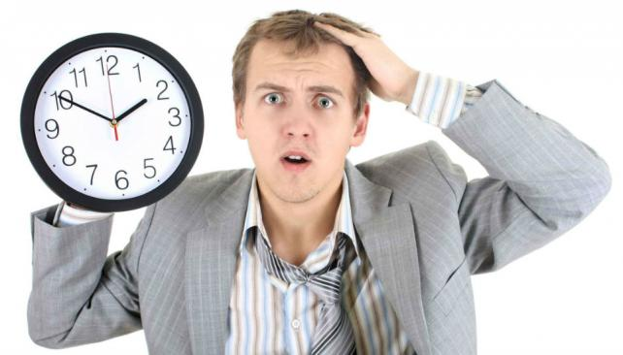

Slide 32
Después de un día agitado no tienes otra cosa en mente que llegar a tu cama y dormir lo más que puedas. Sin darte cuenta, ya amaneció y se te hizo tarde para el trabajo. ¡No entres en pánico! Aquí te decimos las excusas que puedes dar por tu retraso.
Tráfico: Aunque ya conoces las horas en que circulan más autos, no siempre es así. Inventa un embotellamiento que te hizo avanzar muy despacio.
Problemas con el auto: Los accidentes pasan. Pinchaste llanta, se te calentó el motor o te quedaste sin gasolina.
Había una manifestación: En estos días la gente se apodera de las calles e inventa cualquier excusa para bloquear el paso.
La policía te detuvo: Las autoridades siempre hacen rondas e inspecciones deteniendo a cualquier carro y bien sabes que se tardan un poco en verificar que todo está en orden.

Slide 33
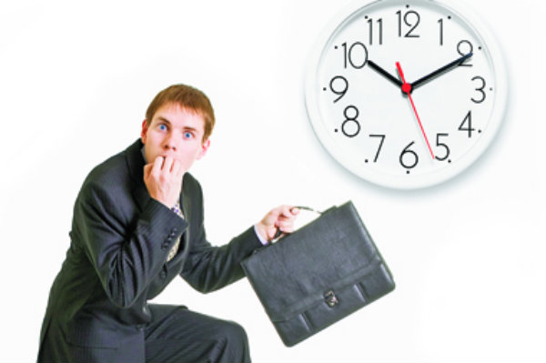

Slide 34
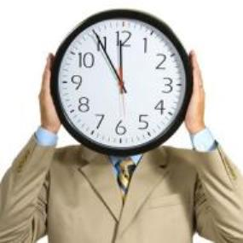

Slide 35
Tu celular se quedó sin carga: La mayoría de personas pone su reloj despertador en el celular. ¿Y si se te olvidó cargarlo y no sonó la alarma?
Se fue la luz en tu casa mientras dormías: Suele suceder que la energía se fue desconfigurando tu reloj.
Perdiste las llaves del auto: Usas tantas bolsas que no sabes dónde la pusiste y hasta entre las chamarras de tu cama las buscaste.
El bus iba lleno y tuviste que esperar otro: Estas cosas pasan, no te queda de otra que esperar al próximo para llegar a tu trabajo.
Es mejor si no involucras a alguien de tu familia diciendo que se enfermó o falleció ya que jugar con la salud o vida de alguien ya que es algo delicado y si realmente sucede ya no te van a creer. ¿Qué otra excusa has dado cuando llegas tarde al trabajo?

Slide 36
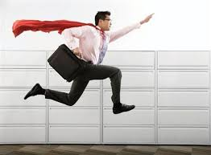

Slide 38


Slide 39
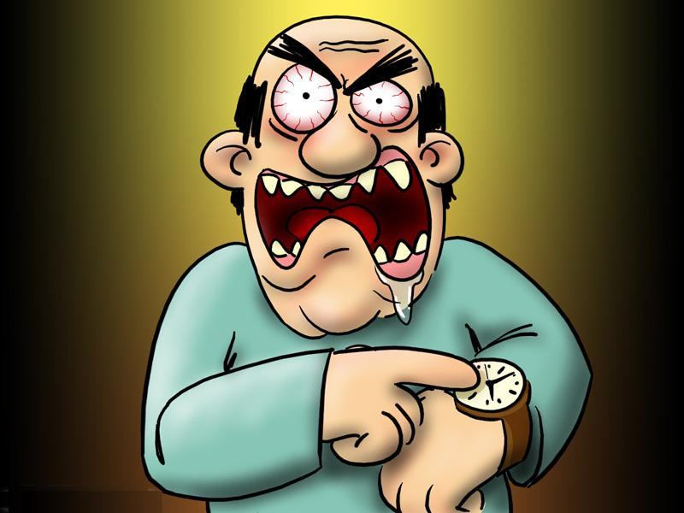

Slide 40
Ahora bien, ¿cuál de todas estas te parece la peor?
¿Qué excusa usas siempre que llegás tarde a tu trabajo?
¿Cuál fue la explicación más rara que inventaste para justificarte?

Slide 41

  UN FUERTE ABRAZO QUE TENGAS UN BUEN DIA
JOSE LUIS

Slide 42







¿Te ha gustado?
Puedes ver más entrando
Aquí
Además puedes recibir powerpoints en tu correo electrónico suscribiéndote aquí:

